Slide 1
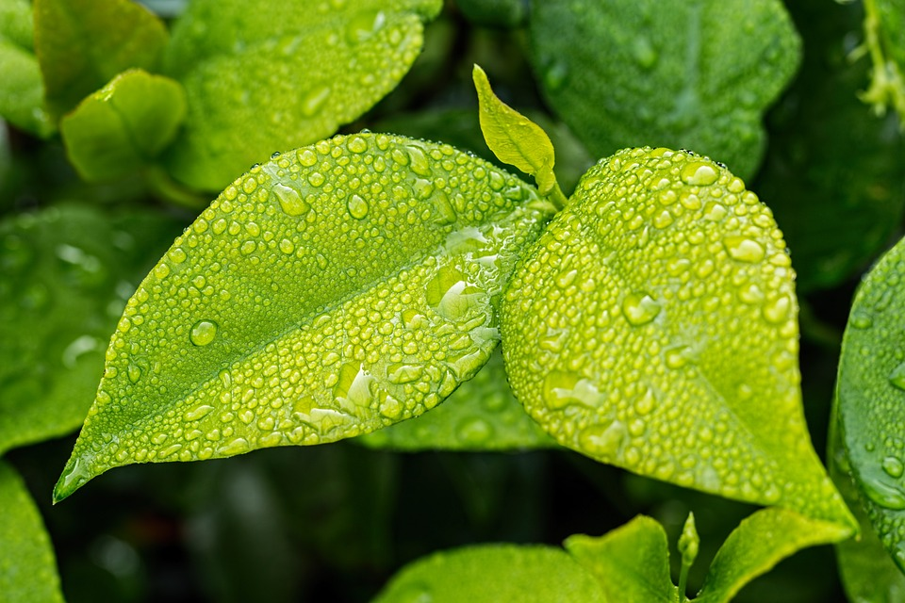
“កុំហូបតាមឃ្លាន​ កុំហ៊ានតាមចង់”

Slide 2
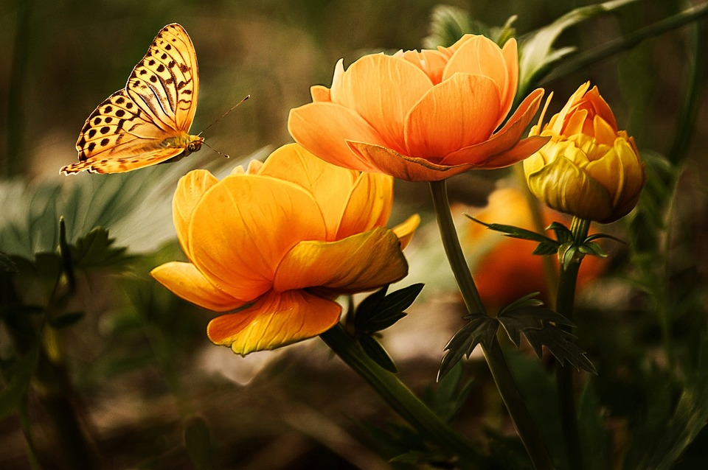
“ធ្វើជាផ្កាដែលមេអំបៅចង់ក្រេប​ កុំធ្វើជាផ្កាដែលដេញចាប់មេអំបៅ”

Slide 3

“Die with memories, not dreams”

Slide 4

“Be yourself everyone else is already taken.”

